Slide 1

2.2.4
平面与平面平行的性质

Slide 2


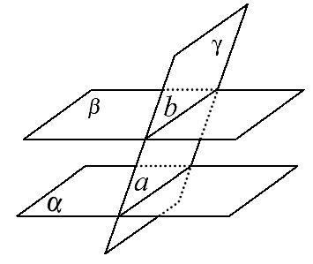
【自主预习】
平面与平面平行的性质定理
文字语言 | 如果两个平行平面同时和第三个平面相交, 那么它们的交线_____
符号语言 | α∥β, α∩γ=a, β∩γ=b⇒_____
图形语言
平行
a∥b

Slide 3
【即时小测】
1.平面α与圆台的上、下底面分别相交于直线m, n, 则m, n的位置关系是 ( )
A.平行 B.相交
C.异面 D.平行或异面

Slide 4
【解析】选A.因为圆台的上、下底面互相平行, 所以由平面与平面平行的性质定理可知m∥n.

Slide 5
2.五棱柱的底面为α和β, 且A∈α, B∈α, C∈β, D∈β, 且AD∥BC, 则AB与CD的位置关系为 ( )
A.平行 B.相交
C.异面 D.无法判断

Slide 6
【解析】选A.因为棱柱的两个底面互相平行,
所以α∥β.
因为AD∥BC, 所以A, B, C, D四点共面.
因为平面ABCD∩平面α=AB, 平面ABCD∩平面β=CD.
所以AB∥CD.

Slide 7
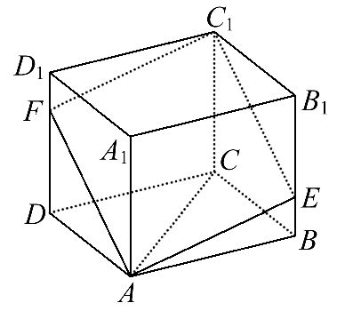
3.如图, 四棱柱ABCD-A₁B₁C₁D₁中, 平面ABB₁A₁∥平面CDD₁C₁, 且AF∥EC₁, 则四边形AEC₁F的形状是________.

Slide 8
【解析】因为AF∥EC₁, 所以AF, EC₁, 确定一个平面α.
α∩平面CDD₁C₁=C₁F, α∩平面ABB₁A₁=AE,
又平面ABB₁A₁∥平面CDD₁C₁,
所以AE∥C₁F,
所以四边形AEC₁F是平行四边形.
答案:平行四边形

Slide 9
4.过正方体ABCD-A₁B₁C₁D₁的三顶点A₁, C₁, B的平面与底面ABCD所在的平面的交线为l, 则l与A₁C₁的位置关系是________.

Slide 10
【解析】因为A₁C₁∥平面ABCD, A₁C₁⊂平面A₁C₁B, 平面ABCD∩平面A₁C₁B=l, 由线面平行的性质定理, 知A₁C₁∥l.
答案:平行

Slide 11
【知识探究】
探究点 平面与平面平行的性质定理
1.在面面平行的性质定理中.若去掉两个平行平面, 结论是否还成立?
提示:结论不一定成立, 两条直线可能平行、重合或相交.

Slide 12
2.两个平面平行, 那么两个平面内的所有直线都平行, 对吗?
提示:不一定.它们可能异面.

Slide 13
【归纳总结】
1.解读平面与平面平行的性质定理
(1)两个平面平行的性质定理揭示了“两个平面平行之后它们具有什么样的性质”.该性质定理可以看作直线与直线平行的判定定理.可简述为“若面面平行, 则线线平行”.

Slide 14
(2)用该定理判断直线a与b平行时, 必须具备三个条件:
①平面α和平面β平行, 即α∥β;
②平面γ和α相交, 即α∩γ=a;
③平面γ和β相交, 即β∩γ=b.
以上三个条件缺一不可.

Slide 15
(3)在应用这个定理时, 要防止出现“两个平面平行, 则一个平面内的直线平行于另一个平面内的一切直线”的错误.

Slide 16
2.两个平面平行的一些常见结论
(1)如果两个平面平行, 那么在一个平面内的所有直线都与另一个平面平行.
(2)如果一条直线和两个平行平面中的一个相交, 那么它也和另一个平面相交.
(3)夹在两个平行平面间的所有平行线段相等.

Slide 17
特别提醒:若两个平面与第三个平面相交有两条交线且两条交线互相平行, 则这两个平面平行或相交.

Slide 18
类型一 平面与平面平行性质定理及应用
【典例】1.(2016·杭州高二检测)已知直线a∥平面α, 平面α∥平面β, 则a与β的位置关系为________.

Slide 19
2.给出四种说法:
①若平面α∥平面β, 平面β∥平面γ, 则平面α∥平面γ;
②若平面α∥平面β, 直线a与α相交, 则a与β相交;
③若平面α∥平面β, P∈α, PQ∥β, 则PQ⊂α;
④若直线a∥平面β, 直线b∥平面α, 且α∥β, 则a∥b.
其中正确说法的序号是________.

Slide 20
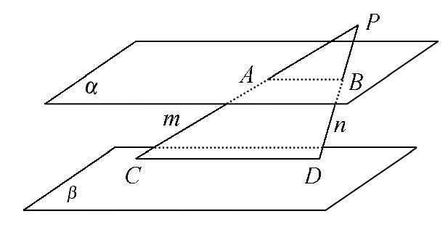
3.如图, 已知平面α∥β, P∉α且P∉β, 过点P的直线m与α, β分别交于A, C, 过点P的直线n与α, β分别交于B, D, 且PA=6, AC=9, PD=8, 求BD的长.

Slide 21
【解题探究】
1.典例1中条件“直线a∥平面α”应如何利用?
提示:过a作平面与平面α相交, 交线与a平行.
2.典例2中, 可采用什么方法进行判断?
提示:判断四个选项正确与否, 可借助图形进行判断.

Slide 22
3.典例3中平面与平面平行的性质定理的作用是什么?关于三角形一边的平行线有哪些性质?
提示:(1)由α∥β推导AB∥CD.(2)平行于三角形一边的直线截其他两边所在的直线截得的三角形的三边与原三角形的三边对应成比例.

Slide 23
【解析】1.若a⊂β, 则显然满足题目条件.若a⊄β, 过直线a作平面γ, γ∩α=b, γ∩β=c, 于是由直线a∥平面α得a∥b, 由α∥β得b∥c, 所以a∥c, 又a⊄β, c⊂β, 所以a∥β.
答案:a⊂β或a∥β

Slide 24
2.①正确.证明如下:如图, 在平面α内取两条相交直线a, b, 分别过a, b作平面φ, δ, 使它们分别与平面β交于两相交直线a′, b′, 因为α∥β, 所以a∥a′, b∥b′.又因为β∥γ, 同理在平面γ内存在两相交直线a″, b″, 使得a′∥a″, b′∥b″, 所以a∥a″, b∥b″, 所以α∥γ.

Slide 25
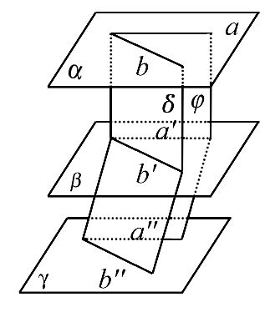

Slide 26
②正确.若直线a与平面β平行或直线a⊂β, 则由平面α∥平面β知a与α无公共点或a⊂α, 这与直线a与α相交矛盾, 所以a与β相交.

Slide 27
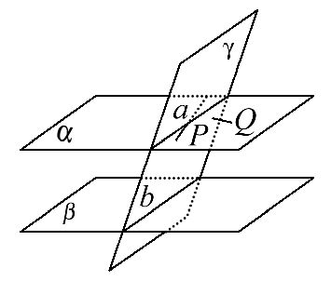
③正确.如图, 过直线PQ作平面γ, γ∩α=a, γ∩β=b, 由α∥β得a∥b.因为PQ∥β, PQ⊂γ, 所以PQ∥b.因为过直线外一点有且只有一条直线与已知直线平行, 所以直线a与直线PQ重合.因为a⊂α, 所以PQ⊂α.

Slide 28
④错误.若直线a∥平面β, 直线b∥平面α, 且α∥β, 则a与b平行、相交和异面都有可能.
答案:①②③

Slide 29
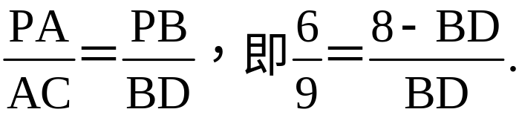

3.因为AC∩BD=P,
所以经过直线AC与BD可确定平面PCD,
因为α∥β, α∩平面PCD=AB, β∩平面PCD=CD,
所以AB∥CD.所以
所以BD=

Slide 30
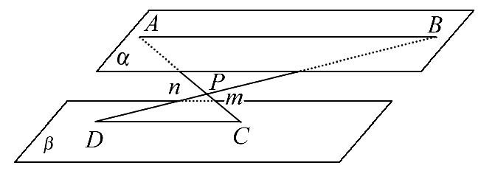
【延伸探究】
1.将典例3改为:若点P在平面α, β之间(如图), 其他条件不变, 试求BD的长.

Slide 31
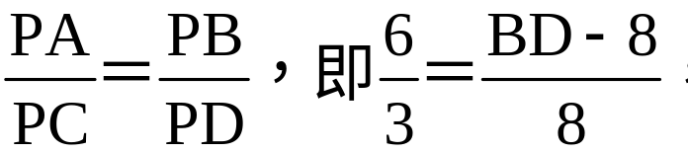
【解析】与典例同理可证AB∥CD.
所以 所以BD=24.

Slide 32
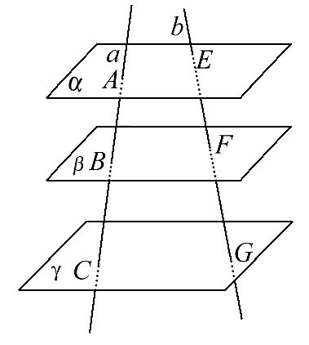
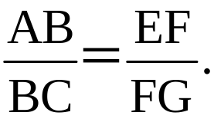
2.将典例3改为:已知三个平面α, β,
γ满足α∥β∥γ, 直线a与这三个平
面依次交于点A, B, C, 直线b与这三
个平面依次交于点E, F, G.求证:

Slide 33
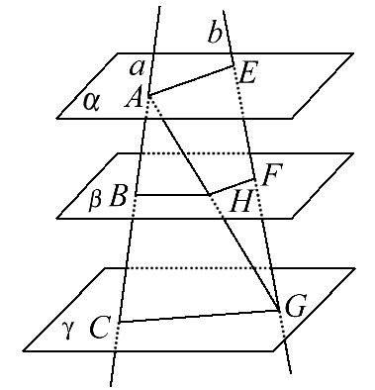
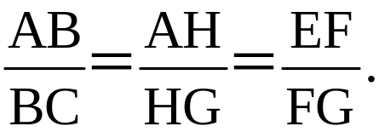
【证明】连接AG交β于H, 连接BH, FH, AE, CG.
因为β∥γ, 平面ACG∩β=BH, 平面ACG∩γ=CG,
所以BH∥CG.同理AE∥HF,
所以

Slide 34
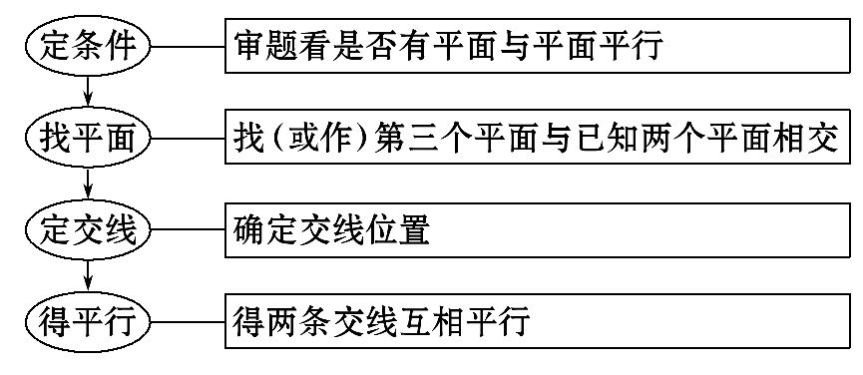
【方法技巧】应用平面与平面平行性质定理的基本步骤

Slide 35
特别提醒:面面平行性质定理的实质:面面平行⇒线线平行, 体现了转化思想.与判定定理交替使用, 可实现线面、线线、面面平行间的相互转化.

Slide 36
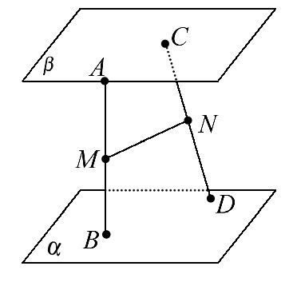
【补偿训练】如图所示, 两条异面直线BA, DC与两平行平面α, β分别交于B, A和D, C, M, N分别是AB, CD的中点.求证:MN∥平面α.

Slide 37
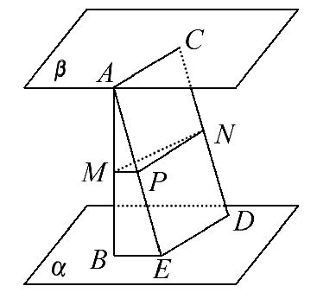
【证明】过A作AE∥CD交平面α于点E, 取AE的中点P, 连接MP, PN, BE, ED, AC.
因为AE∥CD,
所以AE, CD确定平面AEDC.
则平面AEDC∩α=DE,
平面AEDC∩β=AC.

Slide 38
因为α∥β, 所以AC∥DE.
又因为P, N分别为AE, CD的中点,
所以PN∥DE.因为PN⊄α, DE⊂α, 所以PN∥α.
又因为M, P分别为AB, AE的中点,

Slide 39
所以MP∥BE.又因为MP⊄α, BE⊂α,
所以MP∥α.因为MP, PN⊂平面MPN, 且MP∩PN=P,
所以平面MPN∥α.
又因为MN⊂平面MPN, 所以MN∥α.

Slide 40
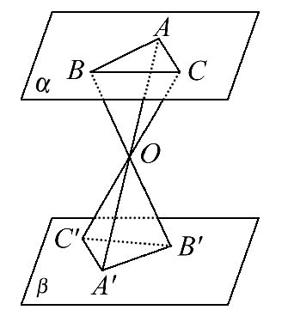
类型二 线线、线面、面面平行的转化
【典例】1.如图所示, 平面α∥平面β,
△ABC、△A′B′C′分别在α, β内,
线段AA′, BB′, CC′共点于O, O在α,
β之间, 若AB=2, AC=1, ∠BAC=90°, OA∶OA′=3∶2, 则△A′B′C′的面积为________.

Slide 41
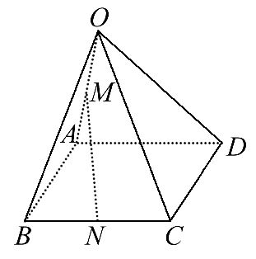
2.如图, 在四棱锥O-ABCD中, 底面ABCD是菱形, M为OA的中点, N为BC的中点.证明:直线MN∥平面OCD.

Slide 42
【解题探究】1.典例1中, △ABC与△A′B′C′有怎样的关系?
提示:△ABC∽△A′B′C′.

Slide 43
2.典例2中, 要证明直线MN∥平面OCD, 需要进行怎样的转化?
提示:要证明直线MN∥平面OCD, 有以下两种方法:
(1)通过作辅助线, 取OB的中点G, 连接GN, GM, 证明平面MNG∥平面OCD.
(2)取OD的中点P, 连接MP, CP证明四边形MNCP为平行四边形.

Slide 44
【解析】1.相交直线AA′, BB′所在平面和两平行平面α, β分别相交于AB, A′B′,
由面面平行的性质定理可得AB∥A′B′.
同理相交直线BB′, CC′确定的平面和平行平面α, β分别相交于BC, B′C′, 从而BC∥B′C′.
同理易证AC∥A′C′.

Slide 45
所以∠BAC与∠B′A′C′的两边对应平行且方向相反,
所以∠BAC=∠B′A′C′.
同理∠ABC=∠A′B′C′, ∠BCA=∠B′C′A′.
所以△ABC与△A′B′C′的三内角分别相等,
所以△ABC∽△A′B′C′,
因为AB∥A′B′, AA′∩BB′=O,
所以在平面ABA′B′中, △AOB∽△A′OB′.

Slide 46
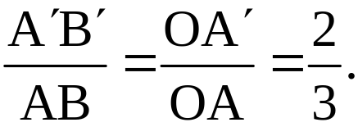
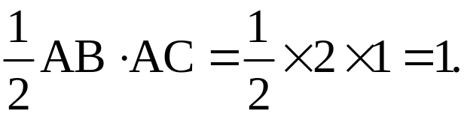
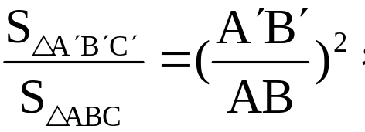
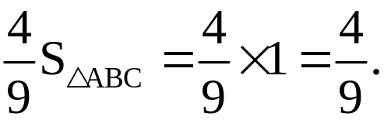

所以
而S_{△ABC}=
所以
所以S_{△A′B′C′}=
答案:

Slide 47
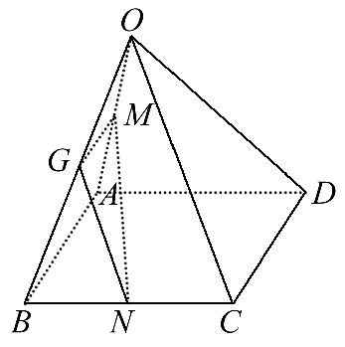
2.方法一:如图, 取OB的中点G, 连接GN, GM.
因为M为OA的中点,
所以MG∥AB.
因为AB∥CD, 所以MG∥CD.
因为MG⊄平面OCD,
CD⊂平面OCD,
所以MG∥平面OCD.

Slide 48
又因为G, N分别为OB, BC的中点, 所以GN∥OC.
因为GN⊄平面OCD, OC⊂平面OCD,
所以GN∥平面OCD.
又因为MG⊂平面MNG, GN⊂平面MNG,
MG∩GN=G,
所以平面MNG∥平面OCD.
因为MN⊂平面MNG, 所以MN∥平面OCD.

Slide 49
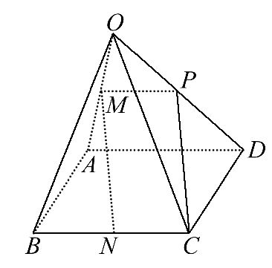

方法二:如图, 取OD的中点P, 连接MP, CP.
因为M为OA的中点,
所以MP AD.
因为N为BC的中点,
所以CN AD,
所以MP CN, 所以四边形MNCP为平行四边形,

Slide 50
所以MN∥PC.
又因为MN⊄平面OCD, PC⊂平面OCD,
所以MN∥平面OCD.

Slide 51
【方法技巧】证明直线与直线平行的方法
(1)平面几何中证明直线平行的方法.如同位角相等, 两直线平行;三角形中位线的性质;平面内垂直于同一直线的两条直线互相平行等.
(2)公理4.
(3)线面平行的性质定理.
(4)面面平行的性质定理.

Slide 52
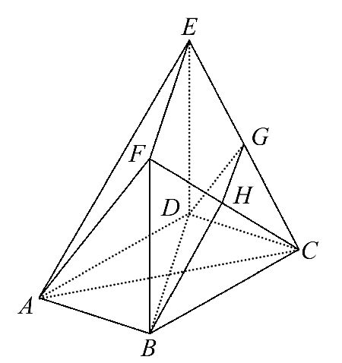
【变式训练】如图, 在多面体ABCDEF中, 四边形ABCD是边长为2的正方形, 且DE⊥平面ABCD, BF=3, G和H分别是CE和CF的中点.
(1)求证:平面AEF∥平面BDGH.
(2)求V_{E-BFH}.

Slide 53

【解析】(1)在△CEF中, 因为G, H分别是CE, CF的中点,
所以GH∥EF.
又GH⊄平面AEF, EF⊂平面AEF, 所以GH∥
平面AEF.
设AC∩BD=O, 连接OH, 在△ACF中, 因为
OA=OC, CH=HF,

Slide 54
所以OH∥AF, 又因为OH⊄平面AEF,
AF⊂平面AEF, 所以OH∥平面AEF.
又因为OH∩GH=H, OH, GH⊂平面BDGH,
所以平面BDGH∥平面AEF.

Slide 55
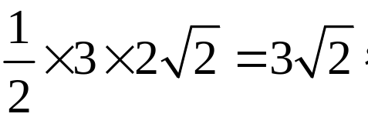

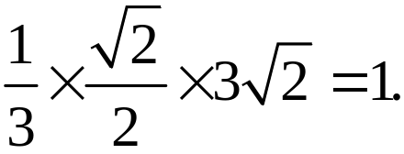
(2)因为四边形ABCD是正方形, 所以AC⊥BD.
又因为DE⊥平面ABCD, 则平面BDEF⊥平面ABCD,
平面BDEF∩平面ABCD=BD, 且AC⊂平面ABCD,
所以AC⊥平面BDEF, 得AC⊥平面BDEF.
则H到平面BDEF的距离为CO的一半,
又因为AO= , 三角形BEF的面积S_{△BEF}=
所以V_{E-BHF}=V_{H-BEF}=

Slide 56
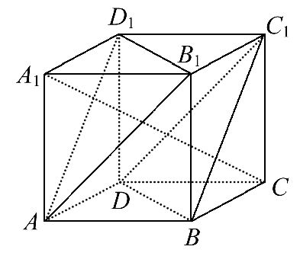
【补偿训练】在正方体ABCD-A₁B₁C₁D₁中, 如图.
(1)求证:平面AB₁D₁∥平面C₁BD.
(2)试找出体对角线A₁C与平面AB₁D₁和
平面C₁BD的交点E, F, 并证明:A₁E=EF
=FC.

Slide 57
【解析】(1)因为在正方体ABCD-A₁B₁C₁D₁中, AD B₁C₁,
所以四边形AB₁C₁D是平行四边形, 所以AB₁∥C₁D.
又因为C₁D⊂平面C₁BD, AB₁⊄平面C₁BD.
所以AB₁∥平面C₁BD.
同理B₁D₁∥平面C₁BD.

Slide 58
又因为AB₁∩B₁D₁=B₁, AB₁⊂平面AB₁D₁, B₁D₁⊂平面AB₁D₁,
所以平面AB₁D₁∥平面C₁BD.

Slide 59
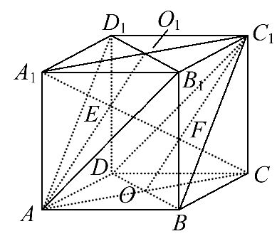
(2)如图, 连接A₁C₁交B₁D₁于点O₁, 连接AO₁
与A₁C交于点E.
又因为AO₁⊂平面AB₁D₁, 所以点E也在平面AB₁D₁内,
所以点E就是A₁C与平面AB₁D₁的交点.
连接AC交BD于点O, 连接C₁O与A₁C交于点F, 则点F就是A₁C与平面C₁BD的交点.下面证明A₁E=EF=FC.

Slide 60
因为平面A₁C₁C∩平面AB₁D₁=EO₁,
平面A₁C₁C∩平面C₁BD=C₁F,
平面AB₁D₁∥平面C₁BD, 所以EO₁∥C₁F.
在△A₁C₁F中, O₁是A₁C₁的中点, 所以E是A₁F的中点, 即A₁E=EF;
同理可证OF∥AE, 所以F是CE的中点,
即CF=FE, 所以A₁E=EF=FC.

Slide 61

自我纠错 面面平行性质的应用
【典例】(2016·咸阳高一检测)若α∥β, a⊂α,
b⊂β, 下列几种说法中, 正确的有_____.
①a∥b;
②a与β内无数条直线平行
③a与β内的唯一一条直线平行;
④a∥β, b∥α

Slide 62
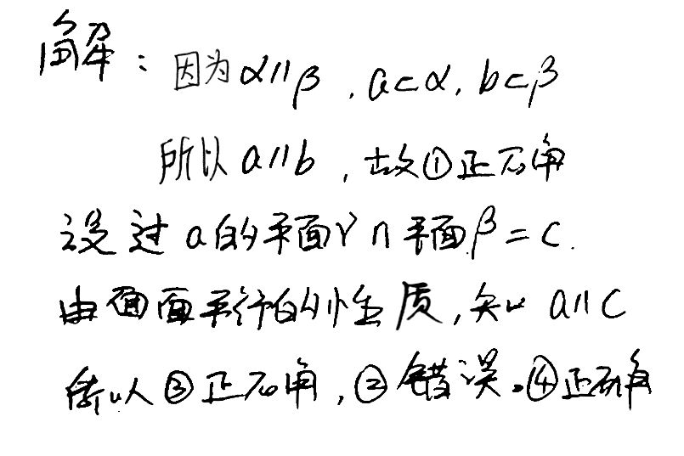
【失误案例】

Slide 63
分析解题过程, 找出错误之处, 并写出正确答案.
提示:错误的根本原因是对面面平行的性质定理理解不到位、不透彻从而导致判断错误.实际上两平面平行, 则两个平面内的直线的位置关系是异面或平行.正确的解答过程如下:

Slide 64
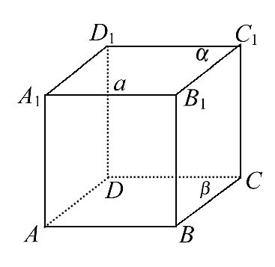
【解析】如图, 正方体ABCD -A₁B₁C₁D₁中,
把平面A₁B₁C₁D₁看作平面α, 平面ABCD看
作平面β, A₁B₁看作直线a, 则若BC看作b,
则a与b不平行, ①错;若AB看作b, 则a∥b, 且β内与AB平行的直线都与a平行, 故②对, ③错;由题意知a∥β, b∥α, ④对.
答案:②④

Slide 65


